Slide 1
Видеоконтент как средство формирования познавательной активности детей
Елена Сергеевна Колмычевская директор образовательного центра
«Детский интернет-университет»
Института открытого и дистанционного образования ЮУрГУ

Slide 2

Результаты исследования Института современных медиа (MOMRI)
59%
родителей, независимо от уровня дохода, обеспечивают детям ежедневный доступ к современным медиа
Notes:
Современные дети — самая многочисленная (22,6 млн.) и самая медийная часть социума, значительно опережающая по медиапотреблению подростков и молодежь.
Источник: www.momri.org
ИНСТИТУТ СОВРЕМЕННЫХ МЕДИА (MOMRI), исследовательская и экспертная организация, специализирующаяся на изучении СМИ и медиапотребления населения России
Родители, независимо от уровня дохода, обеспечивают детям (от 0 до 12 лет) ежедневный доступ к современным медиа: теперь более половины детей от рождения до 12 лет имеют возможность использовать смартфон или планшет родителей (59%).

Slide 3
Собственные цифровые устройства
10%
24%
планшет
16% смартфон
90%
до 3 лет
4 - 7 лет
к 10 годам
Notes:
Собственные цифровые устройства, в том числе мобильные, появляются у детей как никогда рано: в возрасте до 3 лет каждый 10-й ребенок является обладателем собственного гаджета. Покупка планшета или смартфона для ребенка в дошкольном возрасте воспринимается родителями как естественная (планшет или смартфон в России имеют дети в возрасте 4–7 лет – 24% и 16% соответственно).
К 10 годам 9 из 10 детей имеют собственный планшет или телефон либо оба устройства сразу.

Slide 4
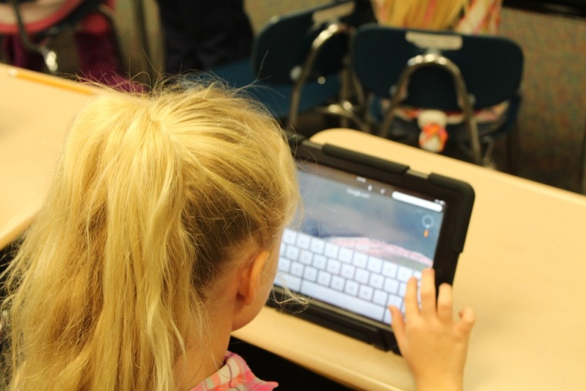
Дети и видеоконтент
Сперва дети чаще выходят в интернет при участии родителей, смотрят видеоконтент вместе, но уже в дошкольном возрасте могут выходить в сеть самостоятельно.
Те, кто не умеют писать, используют голосовой поиск (2+) или запоминают последовательность действий.
Notes:
Сперва дети чаще выходят в интернет при участии родителей, смотрят видеоконтент вместе, но уже в дошкольном возрасте могут выходить в сеть и самостоятельно.
Те, кто не умеют писать, используют голосовой поиск (2+) или запоминают последовательность действий.
Дети скачивают и открывают приложения и игры, смотрят мультфильмы и ролики на YouTube, слушают музыку, используют мессенджеры,
К младшему подростковому возрасту начинают общаться в социальных сетях, оформлять подписки и активнее смотреть влоги, играть по сети, совершать покупки онлайн.

Slide 5
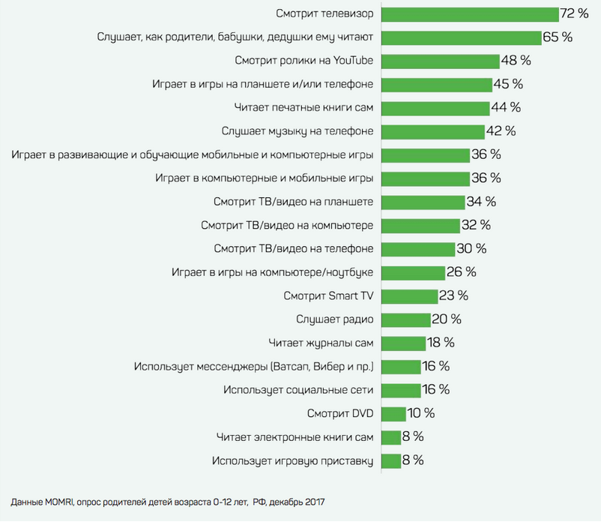
Медийный досуг детей до 12 лет

Slide 6
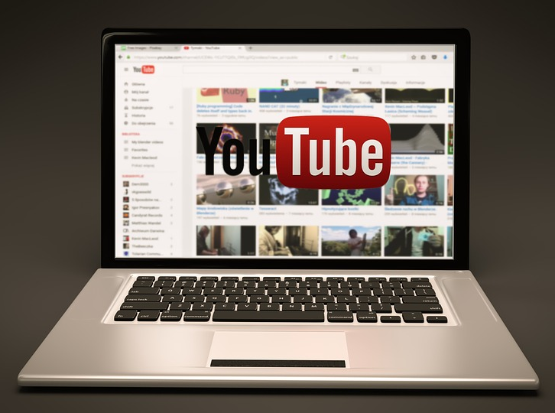
Потребление видеоконтента
Дети, как и первое цифровое поколение (молодежь), – визуалы. Они активно потребляют видеоконтент в интернете.
Стремительно растет интерес к просмотру роликов на YouTube, который сильнее выражен в старшей возрастной категории.

Slide 7
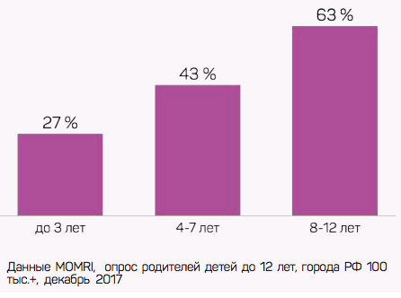
Интерес детской аудитории к YouTube

Slide 8
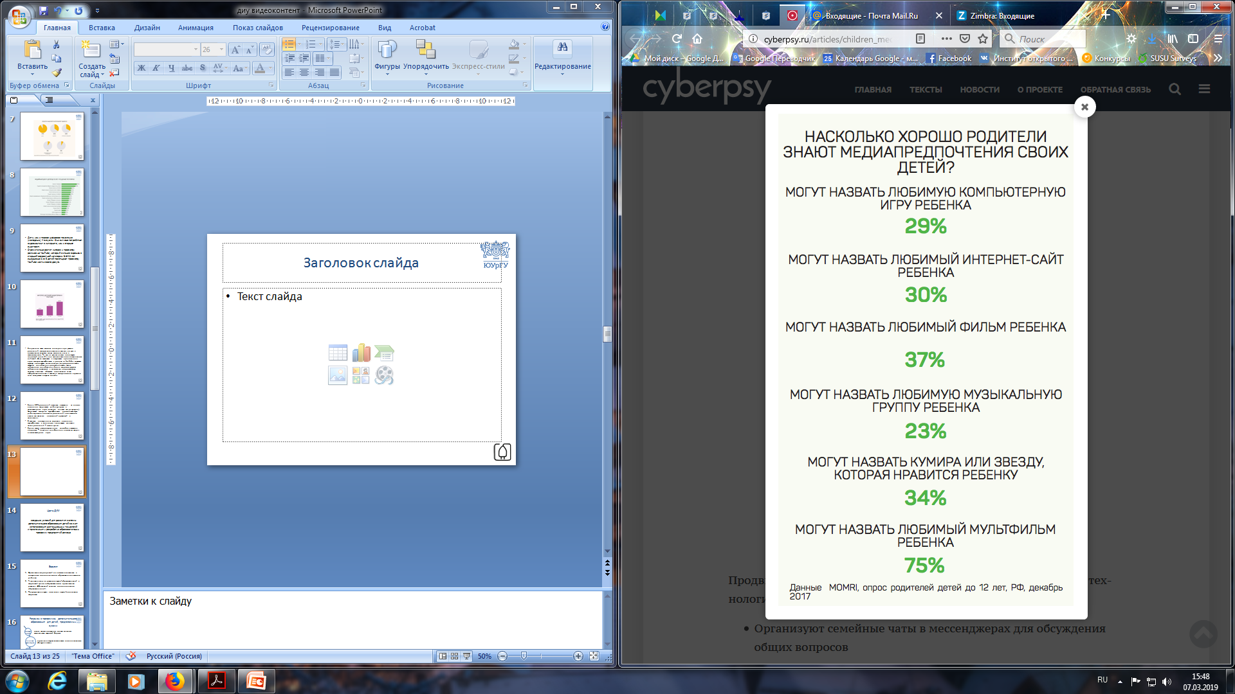
Насколько хорошо родители знают медиапредпочтения своих детей?

Slide 9
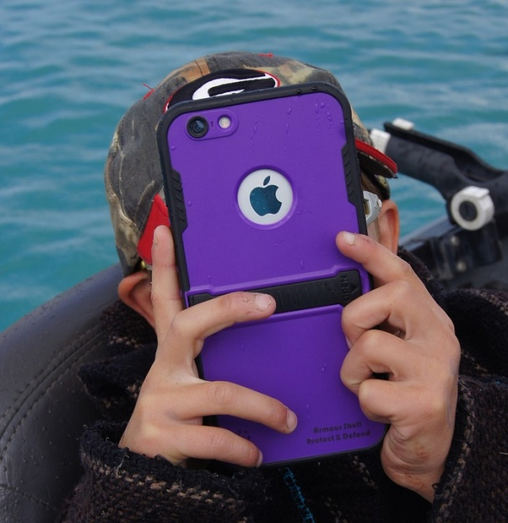
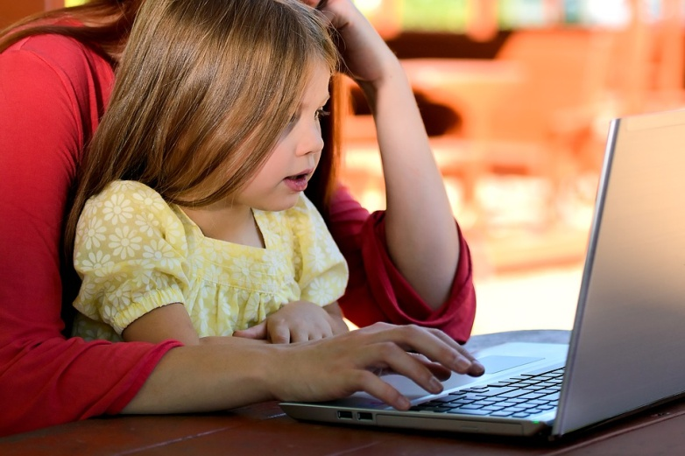
Разрывы
высокий уровень тревожности
дефицит осведомленности
дефицит медиакомпетенции
внимательное отношение к использованию интернета
медиа как совместный досуг родителей с детьми
Notes:
На данный момент сохраняется высокий уровень тревожности и отмечается дефицит осведомленности родителей и педагогов и медиакомпетенции в условиях раннего и интенсивного овладения детьми цифровыми устройствами, которое зачастую происходит без участия взрослого.
Медиа стали весомой частью повседневной жизни детей. Чтобы не потерять контакт с ребенком, эффективно и безопасно использовать широкие возможности, которые предоставляют гаджеты и медиа­пространство, необходимо внимательнее относиться к теме использования интернета и цифровых устройств детьми, развивать направление медиа как совместного досуга родителей с детьми, а также насыщать событиями жизнь ребенка.

Slide 10
Роль видеоконтента в формировании познавательной активности
Возможность выбора
Положительное отношение
Личная цель (открытый вопрос)
Педагог-навигатор
Педагог-организатор исследовательской деятельности
Notes:
Интерес возникает лишь в ходе правильно организованной деятельности.
I. Подготовка почвы для интереса:
а) подготовка внешней почвы для воспитания интереса: организация жизни и создание благоприятных условий, способствующих возникновению потребности в данном объекте или в данной деятельности у данной личности;
б) подготовка внутренней почвы предполагает усвоение известных знаний, умений, наличной общей опознавательной направленности.
II. Создание положительного отношения к предмету и к деятельности и перевод смыслообразующих, отдаленных мотивов в более близкие, реально действующие. Это отношение не является еще интересом в подлинном смысле слова, но является психологической предпосылкой интереса; оно подготавливает переход от внешне обусловленной потребности в деятельности (нужно, следует) к потребности, принятой ребенком.
III. Организация систематической поисковой деятельности, в недрах которой формируется подлинный интерес, характеризуемый появление познавательного отношения и внутренней мотивации, связанных с выполнением данной деятельности.
IV. Построение деятельности с таким расчетом, чтобы в процессе работы возникали все новые вопросы и ставились все новые задачи, которые становились бы неисчерпаемыми на данном занятии.
Два первых момента при формировании стойких интересов приобретают особенно важное значение и занимают самостоятельное большое место; работа по воспитанию отношения занимает длительное время.

Slide 11
Цель «Детского интернет-университета»
создание условий для развития системы дополнительного образования детей за счет использования дистанционных технологий и привлечения к разработке образовательных программ предприятий региона

Slide 12
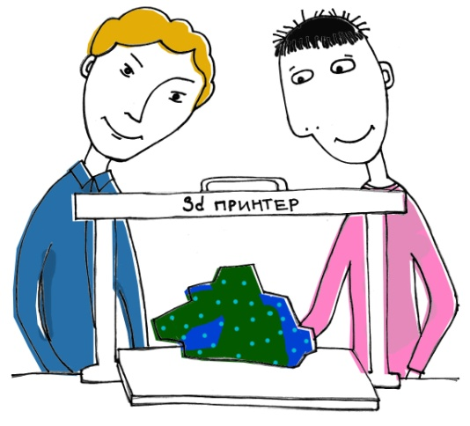



Принципы проекта
доступность
открытость
польза

Slide 13

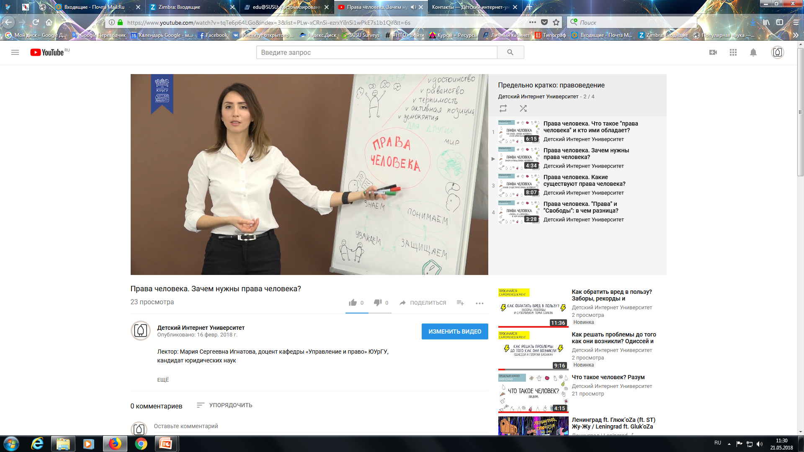
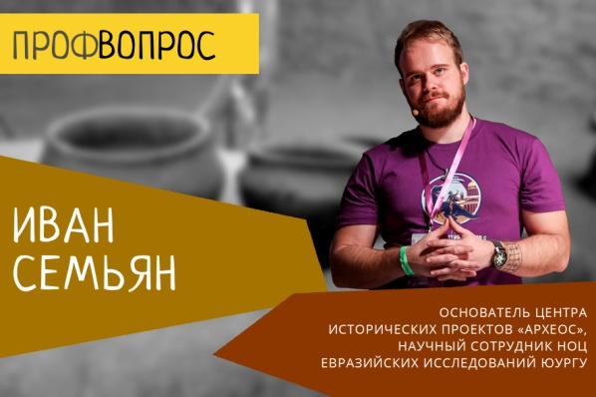


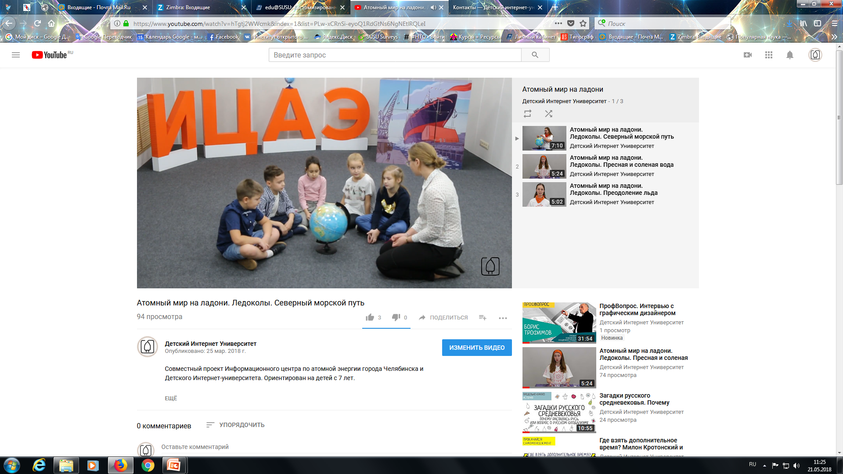

Реализуемые проекты
Диалог с профессионалами
Популяризация науки
Совместные интерактивные научно-популярные проекты «Атомный мир на ладони» (ДИУ, ИЦАЭ г. Челябинска, ЮУрГГПУ)
«Капитан Врунгель – мастер ТРИЗ» (ДИУ, Клуб интеллектуальных технологий)
Саморазвитие

Slide 14

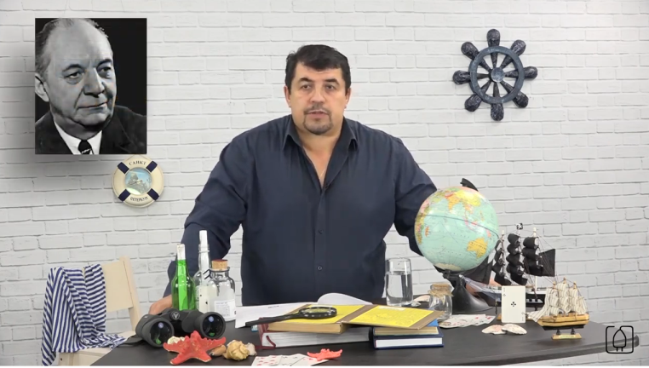
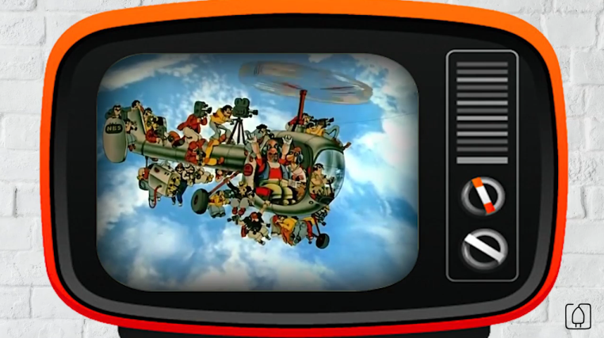
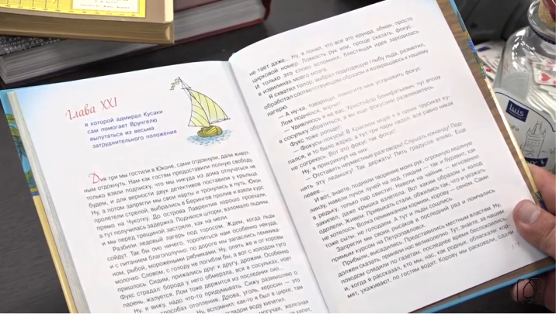
«Капитан Врунгель – мастер ТРИЗ»
Целевая аудитория: старшие дошкольники и младшие школьники
Партнер – «Клуб интеллектуальных технологий»
На примере главного героя мультфильма дети учатся решать изобретательские задачи и находить выход из любых ситуаций!

Slide 15
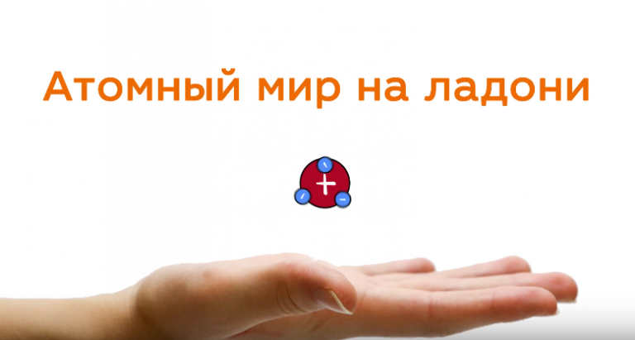
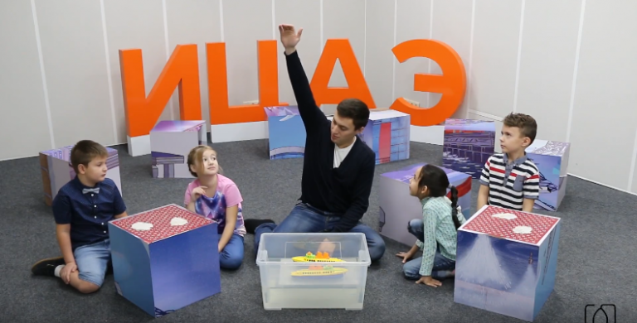
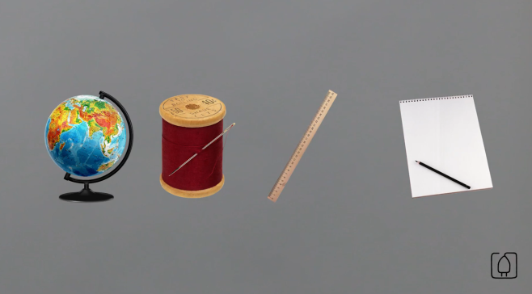
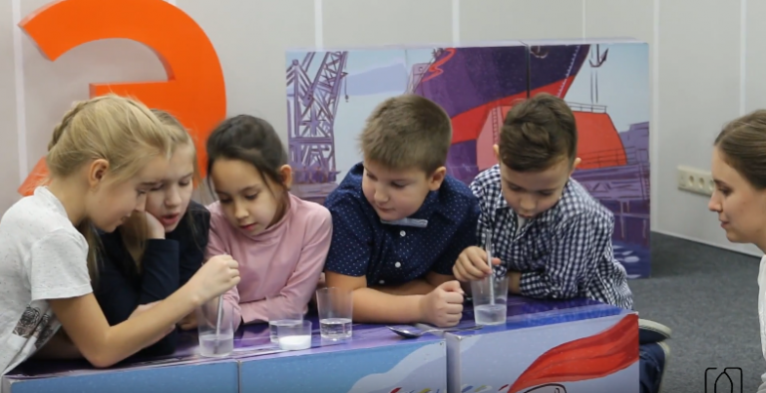
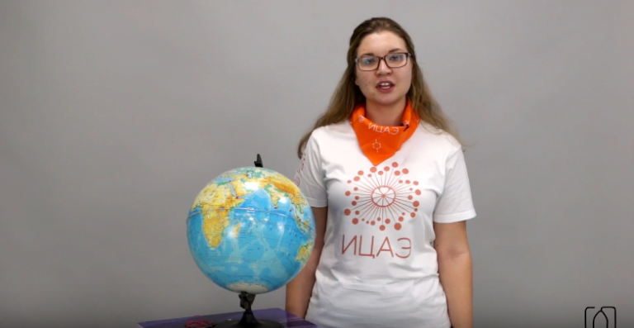
«Атомный мир на ладони»
Целевая аудитория: семьи с дошкольникам и младшими школьниками
Партнеры – ИЦАЭ г. Челябинска, ЮУрГГПУ

Slide 16
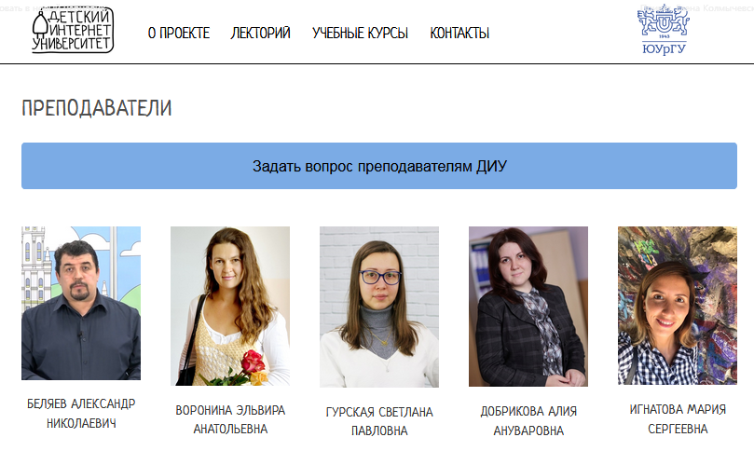
Обратная связь с аудиторией

Slide 17
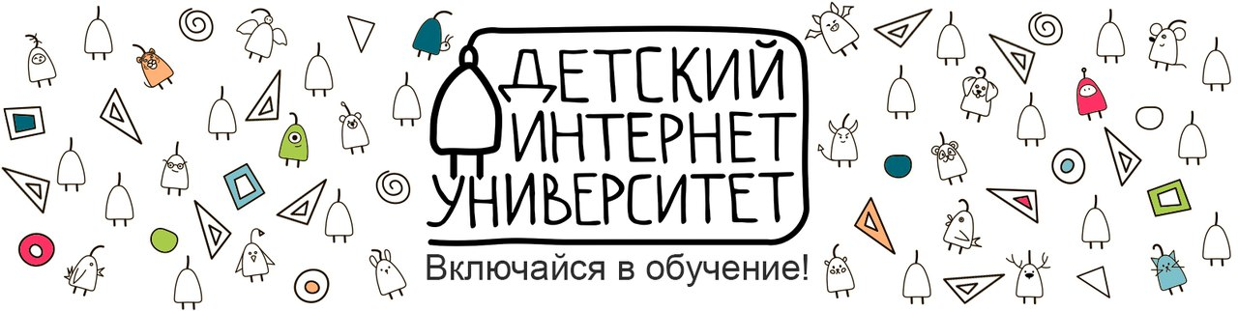



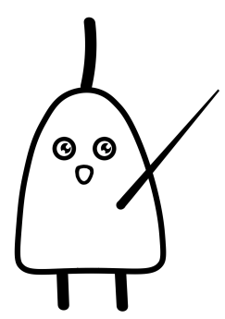
Цифры
800 подписчиков
33000 просмотров
на YouTube
25 преподавателей
10 организаций-партнеров
Более 100 учебных роликов
на канале ДИУ
в YouTube

Slide 18
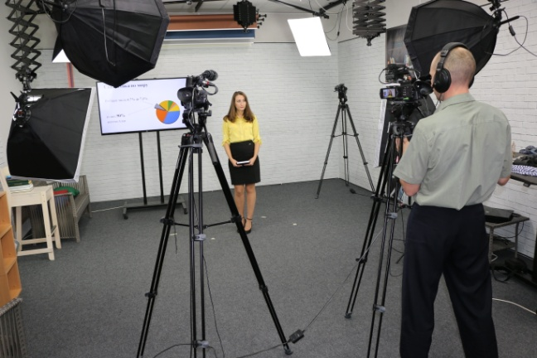
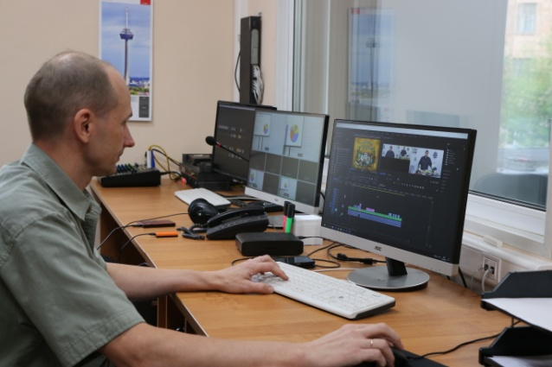
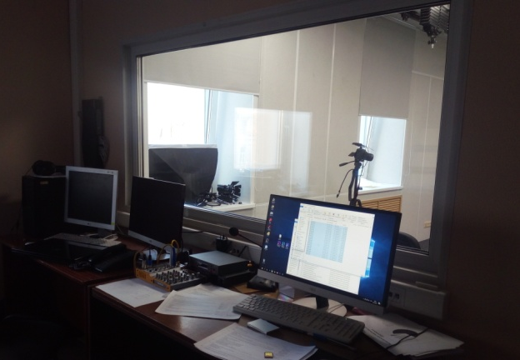
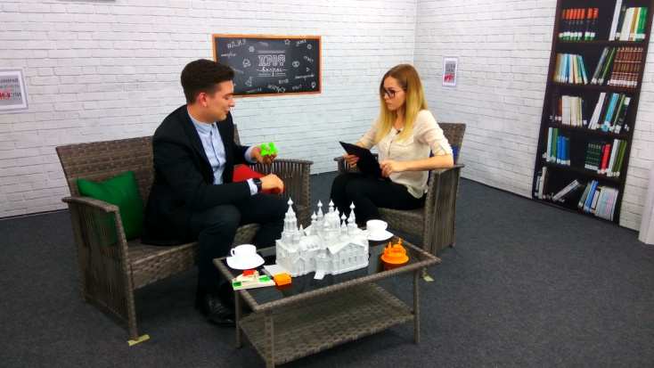
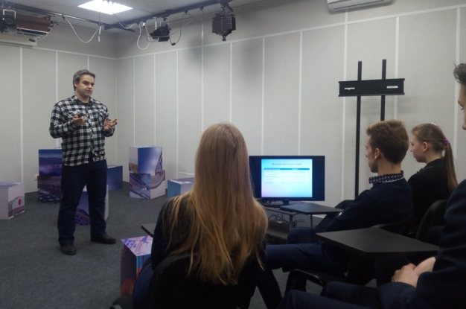
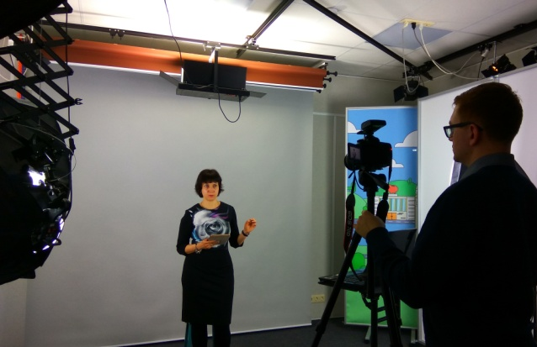
Ресурсное обеспечение

Slide 19

Официальный сайт: https://deti.susu.ru/
YouTube канал: https://www.youtube.com/c/ДетскийИнтернетУниверситет
Вконтакте: https://vk.com/deti.susu
E-mail: kolmychevskaiaes@susu.ru
г. Челябинск, пр.Ленина 76а, ауд.202, 8(351)267-92-45

